Slide 1
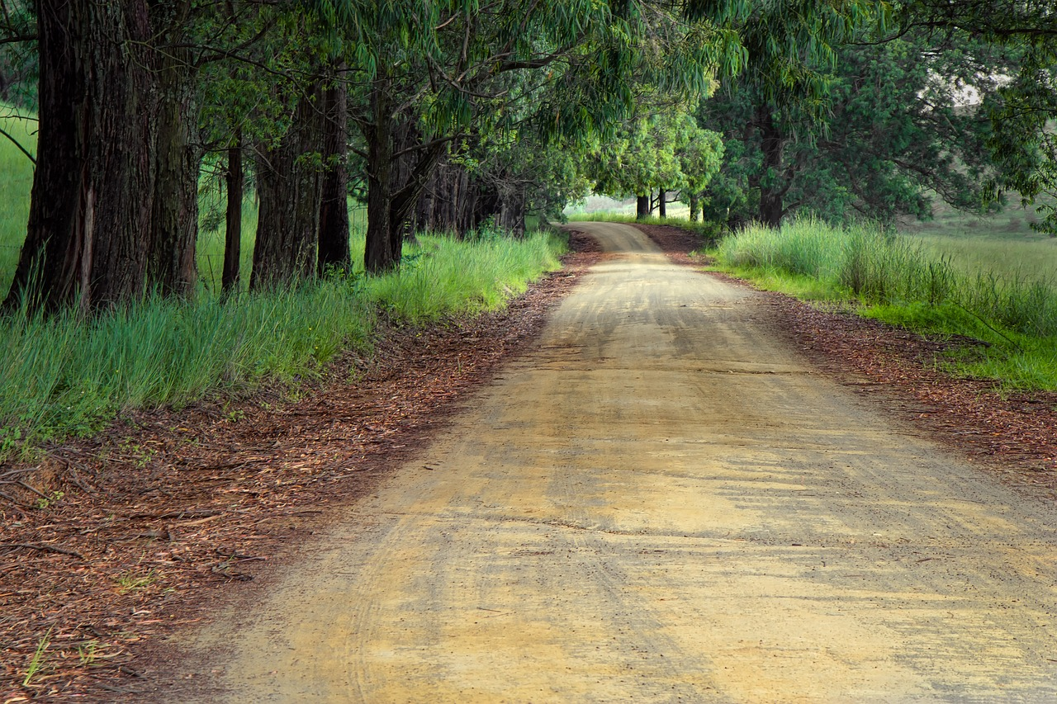
Le Futur Proche
Pour s’exprimer sur ce qui va se passer dans le futur en français
Photo par Stevepb on Pixabay, available under CC BY

Slide 2

Le Verbe “ALLER” en français
Je
Tu
Il
Elle
On
Iel
VAIS
VAS
VA
VA
VA
VA
I go
You go
He goes
She goes
One goes
(Pronoun) go
Nous
Vous
Ils
Elles
Iels
ALLONS
ALLEZ
VONT
VONT
VONT
We go
You (pl.) go
They (m.) go
They (f.) go
They go
Notes:
This can be animated as preferred

Slide 3
L’Infinitif du Verbe
Quand le verbe n’est pas conjugué.
Ils terminent avec -ER, -RE, -IR
ALLER ÊTRE AVOIR FAIRE MARCHER
PRENDRE BOIRE MANGER APPELER ÉCRIRE
Un petit exercice pour vous aider !
Français Facile - L’Infinitif du Verbe

Slide 4

Comment construire le Futur Proche en français ?
Le Futur Proche en français, par Mademoiselle Catherine

Slide 5
POUR CONSTRUIRE LE FUTUR PROCHE
SUJET + LE VERBE “ALLER” CONJUGUÉ + UN VERBE À L’INFINITIF
Marc va manger
Elles vont marcher
Notes:
Image credits:
https://pixabay.com/photos/hunger-hungry-eating-cookie-413685/
https://pixabay.com/photos/girls-children-friends-kids-young-462072/

Slide 6
POUR CONSTRUIRE LE FUTUR PROCHE
Au Négatif
Place NE (ou N’ si le verbe commence avec une voyelle) et PAS autour du verbe ALLER
SUJET + NE (N’) + LE VERBE “ALLER” CONJUGUÉ + PAS + UN VERBE À L’INFINITIF
Marc NE va PAS manger
Elles NE vont PAS marcher
Notes:
Image credits:
https://pixabay.com/photos/hunger-hungry-eating-cookie-413685/
https://pixabay.com/photos/girls-children-friends-kids-young-462072/

Slide 7
Pratiquons !
Complétez les exercices du travail dessous. Si tu veux, tu peux trouver plus sur l’Internet pour t’aider
Exercice #1 - LiveWorkSheets.com
Exercice #2 - LiveWorkSheets.com
Exercice #3 - ToLearnFrench.com
Exercice #4 -
Tex’s French Grammar
Notes:
Image Credits: https://thenounproject.com/icon/practice-5674041/

Slide 8
Pour aller plus loin!
Un Rappel au Futur Proche avec Mademoiselle Catherine
Un Exercice à Imprimer de Mademoiselle Catherine

